Slide 1

Tisková konference MMR, SMS ČR a ŠKODA AUTO
Ing. Klára Dostálová
ministryně pro místní rozvoj
19. 7. 2021 v sídle MMR

Slide 2
Ministerstvo pro místní rozvoj a
Sdružení místních samospráv:
Společně pro obnovu venkova

Slide 3
Poznejme dokonale český venkov
MMR strategicky řídí rozvoj venkova
  Podmínkou je znalost území
    Nasloucháme obcím a územním partnerům
    Získáváme a analyzujeme data
    Spolupráce se SMS ČR – MMR dlouhodobě podporuje projekty mapování infrastruktury venkova SMS ČR

Slide 4
Když známe problémy a potřeby venkova, nastavme plán jeho rozvoje
MMR mj. na základě analýz dat získaných z mapování infrastruktury tvoří Koncepci rozvoje venkova
Zdroj: Projekt TA ČR TL02000161:
Změny vybavenosti venkovských obcí základními službami a dopady na jejich obyvatele.

Slide 5
Plán rozvoje je třeba naplňovat různými nástroji
MMR reflektuje zjištění z mapování infrastruktury při nastavení dotačních titulů, zejména v rámci Programu rozvoje regionů 2019+
Znalost stavu infrastruktury jednotlivých obcí může pomoci při výběru těch nejvhodnějších projektů k realizaci

Slide 6
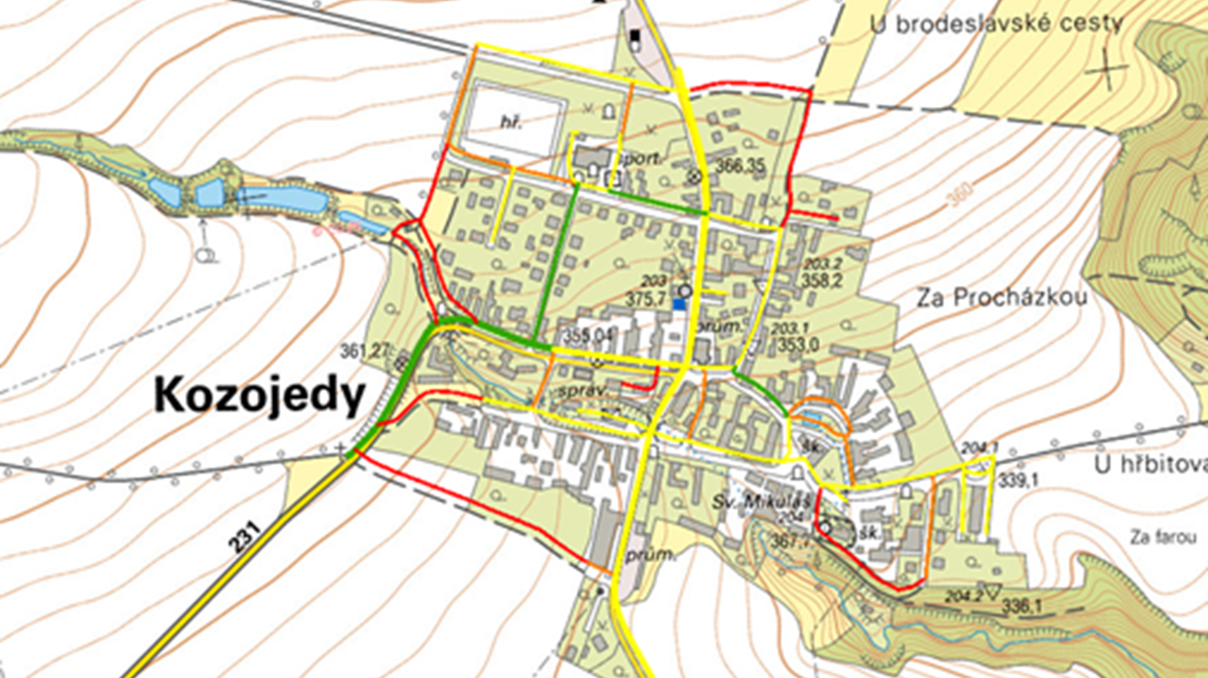
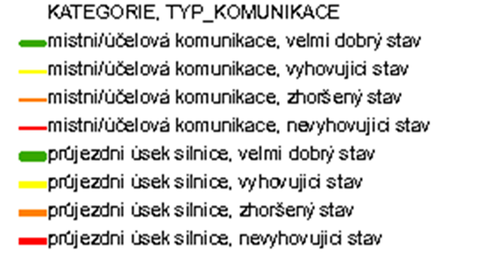
Informace k dispozici pro všechny
MMR zobrazuje vybraná data z mapování pro veřejnost v rámci webových aplikací MMR – Regionální informační servis a Mapový server a podporuje volný přístup všech obcí k datům v systému AGIS (dostupná i data k covid-19 a dotační modul pro obce)

Slide 7
Informace k dispozici pro všechny
Mapujeme:
stav místních komunikací
lékaře, zubaře, lékárny
bankomaty
brownfieldy
čerpací stanice
domovy pro seniory
hospody a restaurace
kulturní objekty
MŠ, ZŠ
pošty
prodejny potravin
sběrná místa
sportoviště
a další infrastrukturu
Zdroj: Projekt TA ČR TL02000161:
Změny vybavenosti venkovských obcí základními službami a dopady na jejich obyvatele. Zpracováno pro Koncepci rozvoje venkova.

Slide 8
Společně pro obnovu venkova
Děkuji za pozornost

